Slide 1



Notes:
Thiết kế: Hương Thảo – Zalo 0972115126

Slide 2


Slide 3
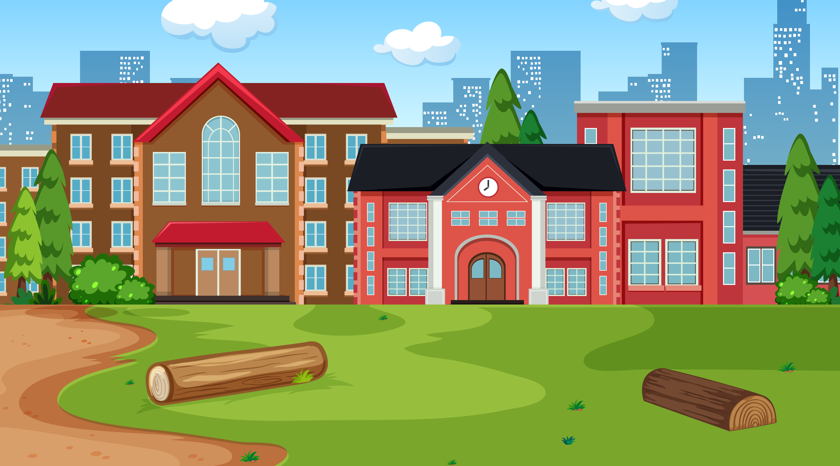
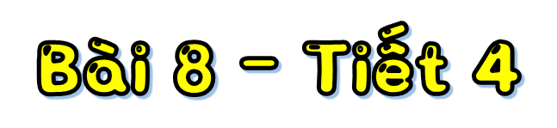

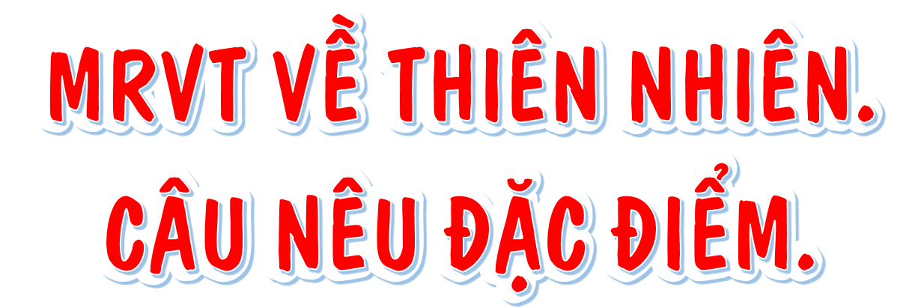
Thứ … ngày … tháng … năm ….
Notes:
Thiên nhiên có vai trò quan trọng đối với vạn vật. Nhờ có thiên nhiên, chúng ta mới có môi trường sống lí tưởng. Thiên nhiên trái đất luôn bình an, sức khoẻ của con người ngày một tốt lên. Trong tiết học ngày hôm nay, cô giới thiệu tới các em bài học mở rộng vốn từ về thiên nhiên, câu nêu đặc điểm

Slide 4


Slide 5










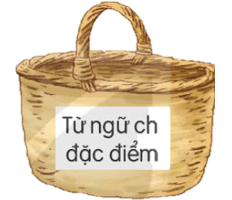
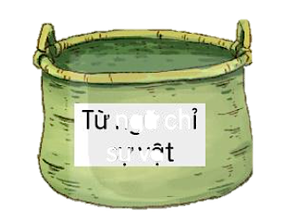
1. Xếp các từ ngữ dưới đây vào nhóm thích hợp:
Từ ngữ chỉ
sự vật
Từ ngữ chỉ
đặc điểm

Slide 6
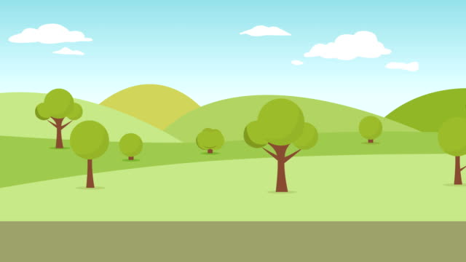



Slide 7
Đáp án:
Từ ngữ chỉ
sự vật
Từ ngữ chỉ
đặc điểm

Slide 8

Em hiểu thế nào là từ chỉ sự vật? Thế nào là từ chỉ đặc điểm?

Slide 9



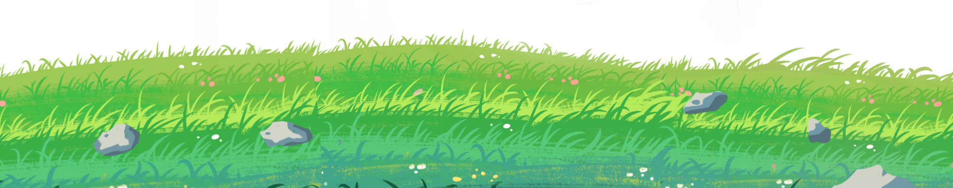


Từ chỉ sự vật là những từ dùng để chỉ tên của cây cối, con người, hiện tượng, đồ vật, con vật, cảnh vật.
Từ chỉ đặc điểm là những từ chỉ những nét riêng biệt hoặc là vẻ đẹp của một sự vật hay sự việc, hiện tượng nào đó (có thể là người, con vật, đồ vật, cây cối...)

Slide 10


Em hãy tìm thêm các từ ngữ chỉ sự vật và từ ngữ chỉ đặc điểm trong thiên nhiên

Slide 11
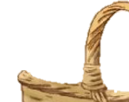
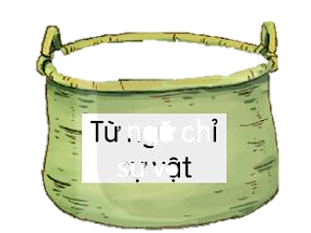
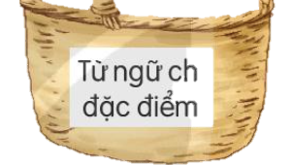
2. Ghép từ ngữ chỉ sự vật với từ ngữ chỉ đặc điểm ở bài 1 để tạo 3 câu.
Từ ngữ chỉ
sự vật
Từ ngữ chỉ
đặc điểm

Slide 12


Slide 13
Từ ngữ chỉ
sự vật
Từ ngữ chỉ
đặc điểm
Notes:
Hướng dẫn chơi: HS chọn mỗi cột 1 từ, GV ấn vào các từ để từ bay xuống khung xanh → ghép thành câu.
Để các từ trở về vị trí cũ, GV ấn lại vào từ trong khung xanh.
Tương tự với các lượt khác.

Slide 14
Em hãy đặt thêm các câu nêu đặc điểm về sự vật trong thiên nhiên
VD: Ngọn núi cao chót vót.

Slide 15

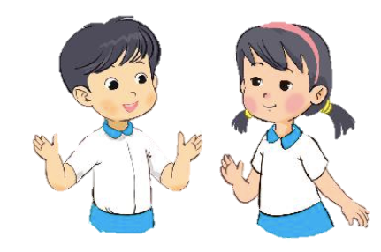
3. Hỏi – đáp về đặc điểm của các sự vật ngôi sao, dòng sông, nương lúa, bầu trời.
Bầu trời
thế nào?
Bầu trời
cao vời vợi.

Slide 16

Hỏi đáp trước lớp

Slide 17




Slide 18


